Slide 1
Проект
«Быт запорожских казаков в изображении Н.В. Гоголя
(на примере повести
«Тарас Бульба»)»
Выполнил: учащийся 7 класса Фарков Семён
Руководитель:
учитель литературы Пугачева Ирина Григорьевна

Slide 2
Цель
Изучение быта запорожских казаков в повести Н.В. Гоголя «Тарас Бульба»

Slide 3
Задачи
Прочитать произведение Н.В.Гоголя «Тарас Бульба»
Изучить биографию Н.В. Гоголя.
Найти в произведении описание быта казаков.
Оформить презентацию по теме проекта.

Slide 4
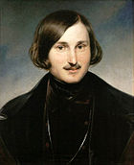
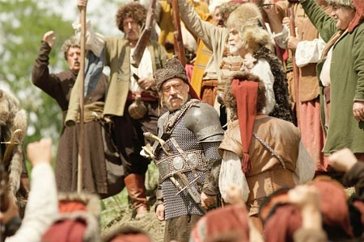
Так вот она Сечь! Вот то гнездо,
откуда вылетают все те гордые
и крепкие, как львы! Вот откуда
разливается воля и казачество на всю Украйну!
Н. В. Гоголь «Тарас Бульба»

Slide 5
Биография
Николай Васильевич Гоголь (1809 — 1852) –писатель. Родился 20 марта 1809 года в селе Сорочинцы Полтавской губернии в семье помещика. Гоголь был третьим ребенком, а всего в семье было 12 детей.
Обучение Гоголя проходило в Полтавском училище. Затем в 1821 году он поступил в класс Нежинской гимназии. В школьные годы писатель не отличался особыми способностями в учебе. Хорошо ему давались только уроки рисования и изучение русской словесности.

Slide 6
История создания повести Н.В. Гоголя «Тарас Бульба»
Над повестью Н. В. Гоголь работал около 10 лет.
В сюжет повести легло казачество Запорожской Сечи, которое образовалось в результате оседания в низовьях Днепра беглых крестьян.
Эпизоды и герои , изображаемые в повести, вымышленные.
В 1842 году работа над повестью была закончена окончательно.
Это произведение было любимым детищем писателя.

Slide 7
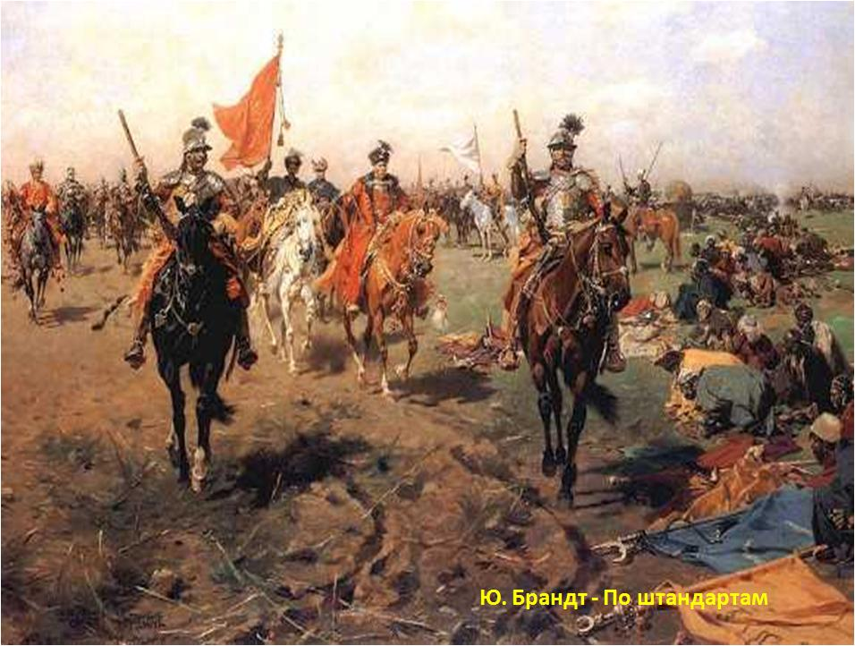
Украина находилась под гнетом польских помещиков-панов. Войны против польского государства стали привычным занятием для запорожских казаков, к которым присоединялось множество крестьян, также желавших пожить вольной казацкой жизнью.
Notes:
Гоголь намеренно относит действие повести к XV веку, хотя события, происходящие в ней, должны были происходить или в конце XVI или в первой половине XVII века. Именно тогда войны против польского государства стали привычным занятием для запорожских казаков, к которым присоединялось множество крестьян, также желавших пожить вольной казацкой жизнью.
В те далекие времена Украина находилась под гнетом польских помещиков-панов. Они превращали крестьян в крепостных холопов, облагали их тяжелыми налогами, за малейшие проступки подвергали суровым наказаниям и даже казнили.

Slide 8
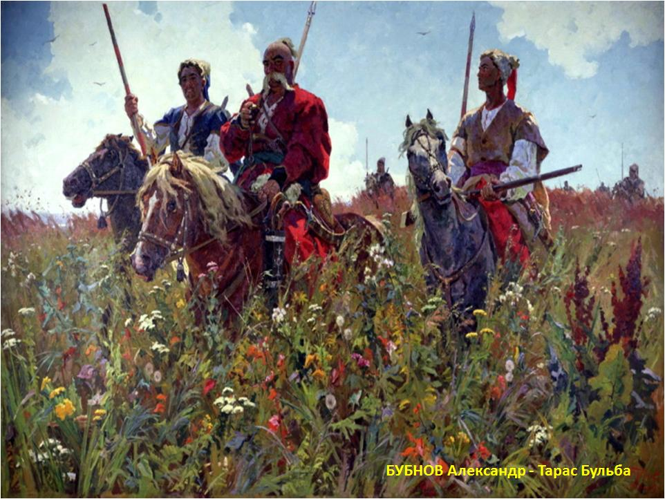
Гоголь рисует идеальное, справедливое общественное устройство – Запорожскую Сечь. Именно в этой среде формируются характеры главных героев повести.

Slide 9
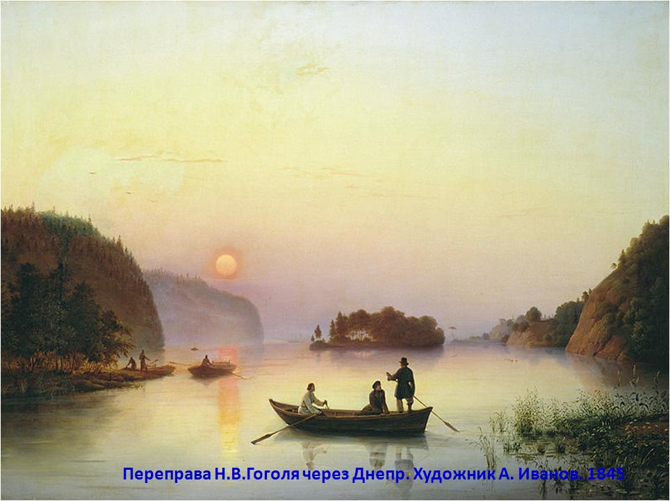
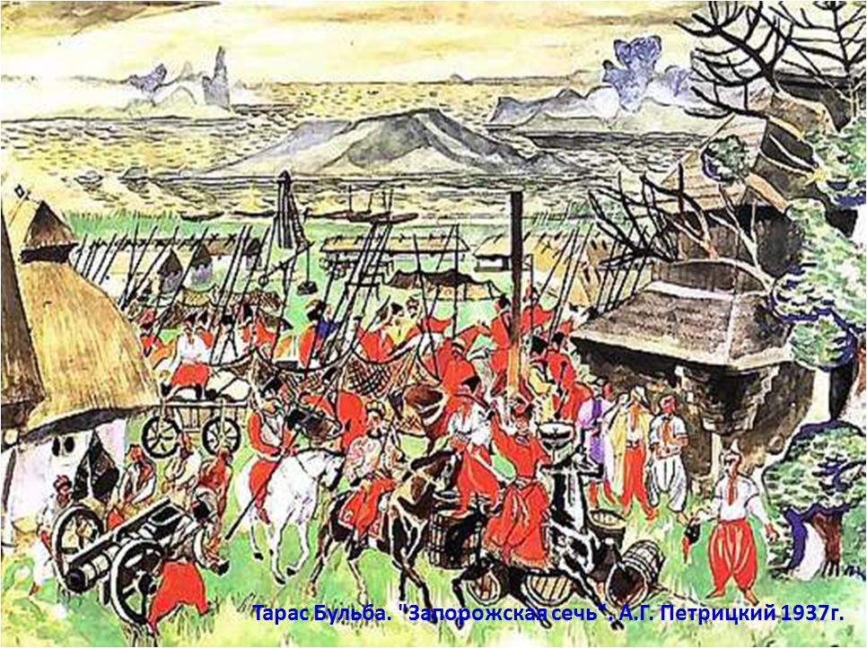
Основную часть казачества составляли беглые крестьяне, которые построили небольшое укрепление и назвали его Запорожская Сечь, а себя – запорожскими казаками.

Slide 10
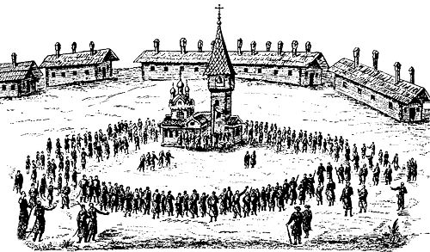
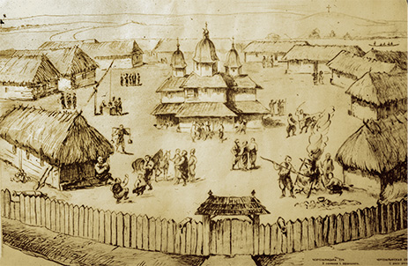
Устройство Сечи
Устройство Сечи было простым. В центре располагалась площадь с церковью, рядом находились несколько десятков длинных хат (куреней). Здесь же стояла военная пушкарня, где хранилось оружие, военное хранилище денег и другого казацкого имущества.

Slide 11
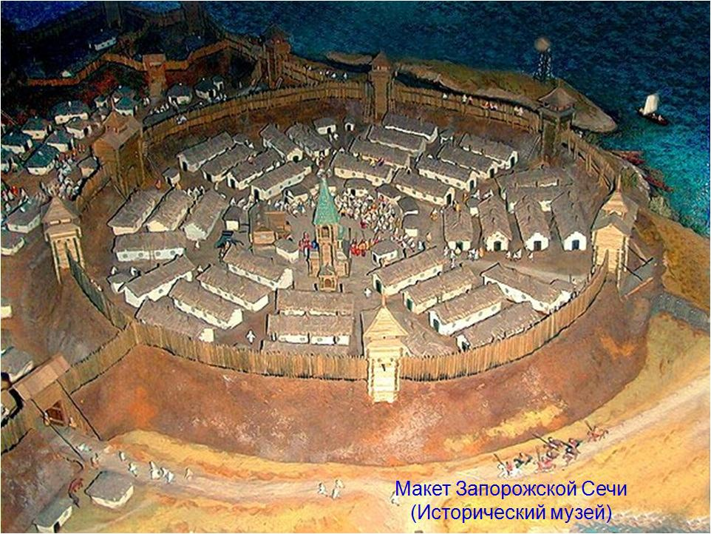
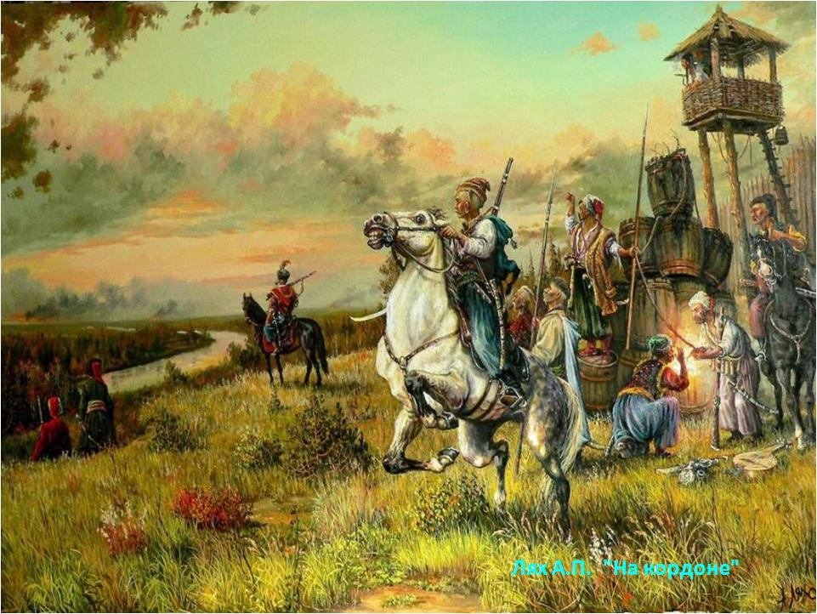
Внутренний кош (сечь) представлял собой крепость в виде правильного круга. Вокруг крепости был насыпан вал с башнями. Со стороны степи на валу стоял частокол с башнями для стрельбы.

Slide 12
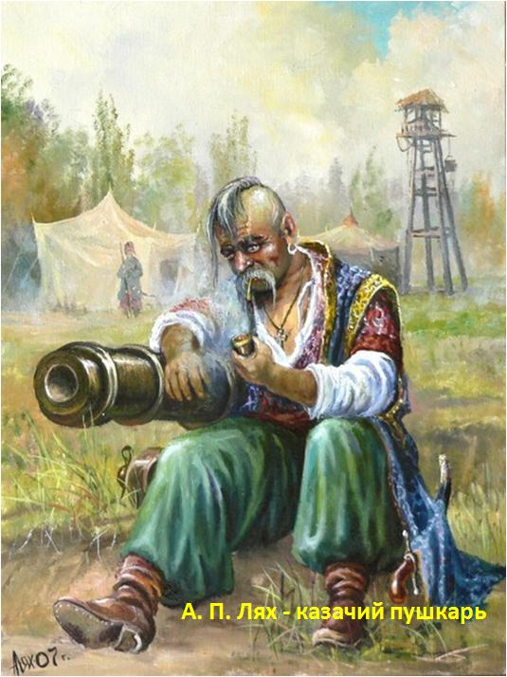
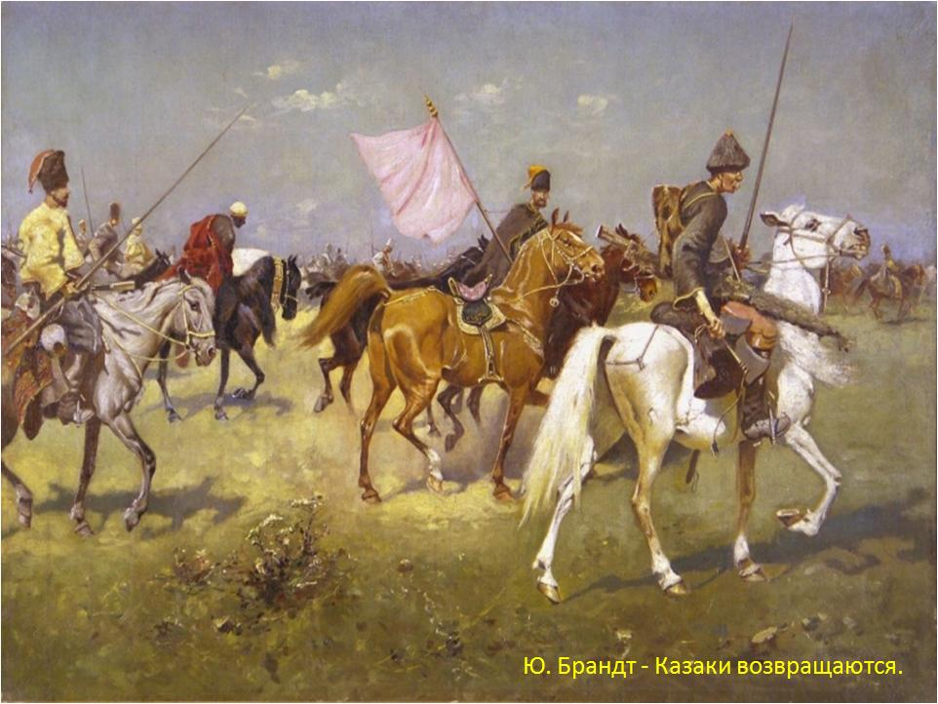
Запорожская Сечь представляла собою строгую военную организацию, сторожевой бастион, где проходили выучку молодые казаки. Но были здесь и старые, закаленные в походах и битвах казаки.

Slide 13
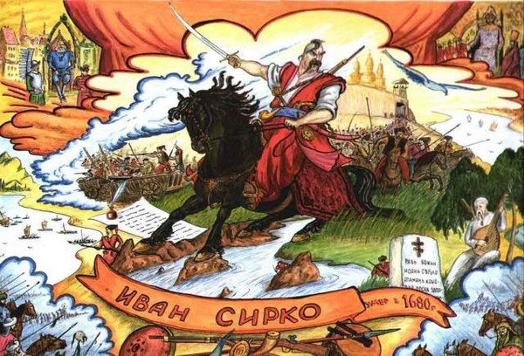
Главным на Сечи был кошевой атаман. Символ власти кошевого атамана — булава.

Slide 14
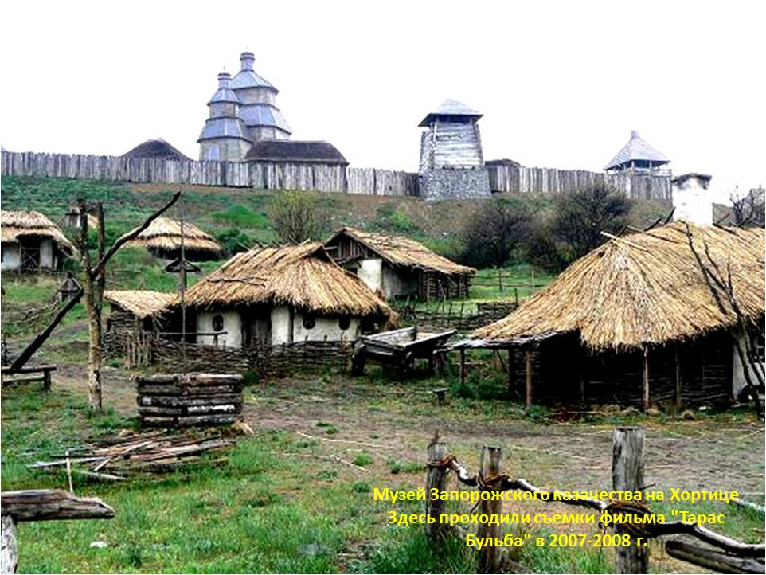
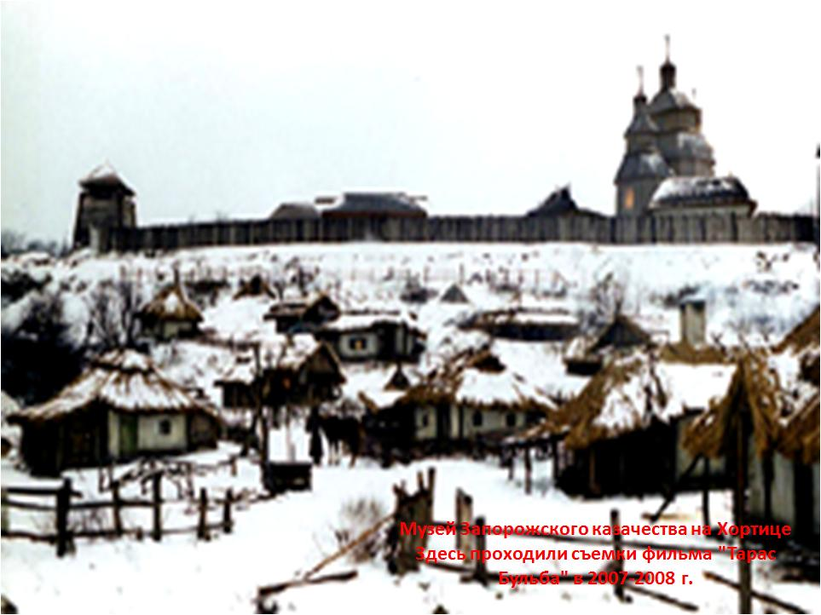
Курень(строение) представлял собой просторный, сплетенный из хвороста шалаш, покрытый сверху лошадиными шкурами, в котором и проживали все казаки этого же куреня.

Slide 15
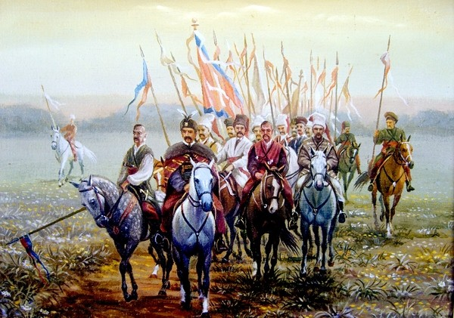
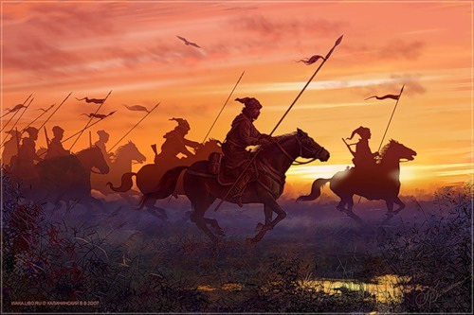
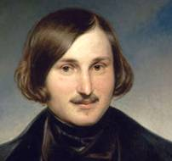
...Сечь не любила затруднять себя военными упражнениями и терять время; юношество воспитывалось и образовывалось в ней одним опытом, в самом пылу битв, которые оттого были почти беспрерывны.
Н. Гоголь.
Notes:
Но стоило прозвучать боевому кличу – казаки садились на коней и с оружием в руках были готовы отразить нападение врага. Все это нашло отражение в исторических сочинениях, летописях, народных песнях, преданиях, а позднее на картинах художников.

Slide 16
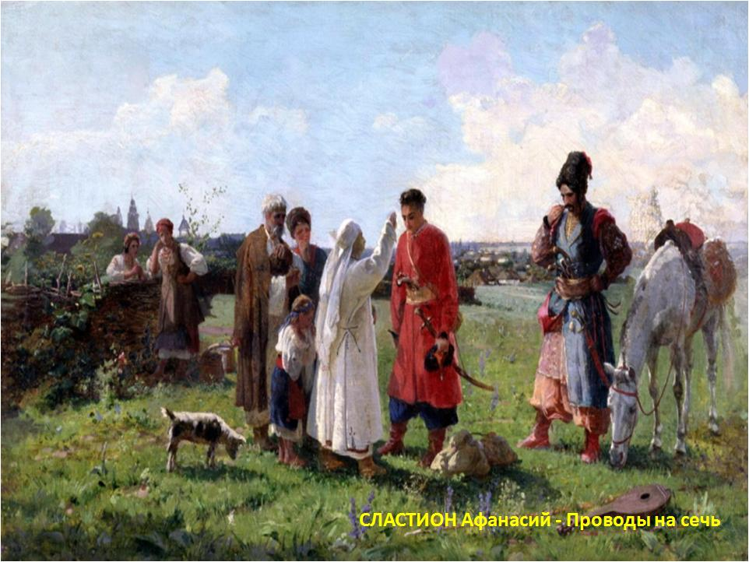
Существовали определенные ограничения по возрасту- детей в войско не записывали, хотя на саму Сечь могли принять даже десятилетнего ребенка. Однако в войско зачислялись только те, кому исполнилось 20 лет.

Slide 17
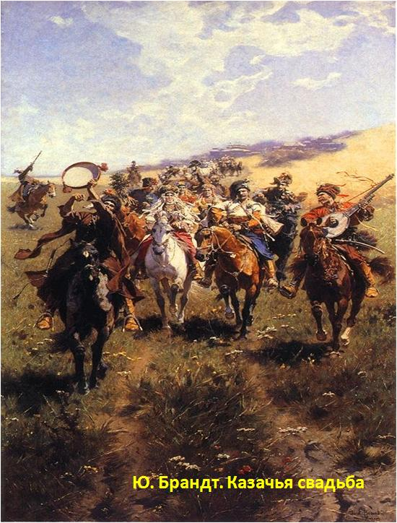
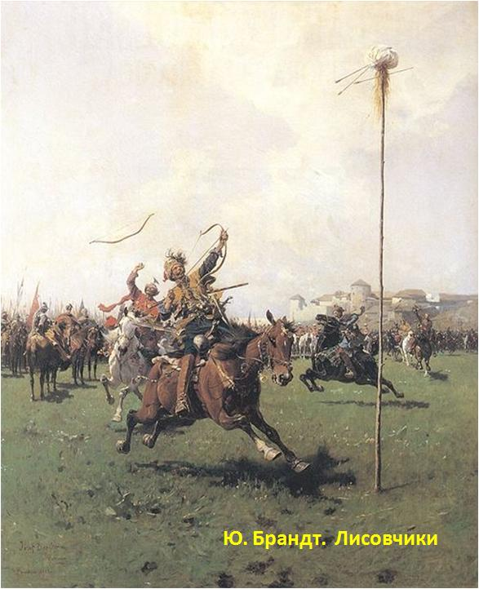
Промежутки козаки почитали скучным занимать изучением какой-нибудь дисциплины, кроме разве стрельбы в цель да изредка конной скачки и гоньбы за зверем в степях и лугах; все прочее время отдавалось гульбе - признаку широкого размета душевной воли.
Н. Гоголь.
В мирное время пьянство на Сечи не возбранялось, однако при объявлении военного положения и в походе за употребление спиртного полагалась смертная казнь.

Slide 18
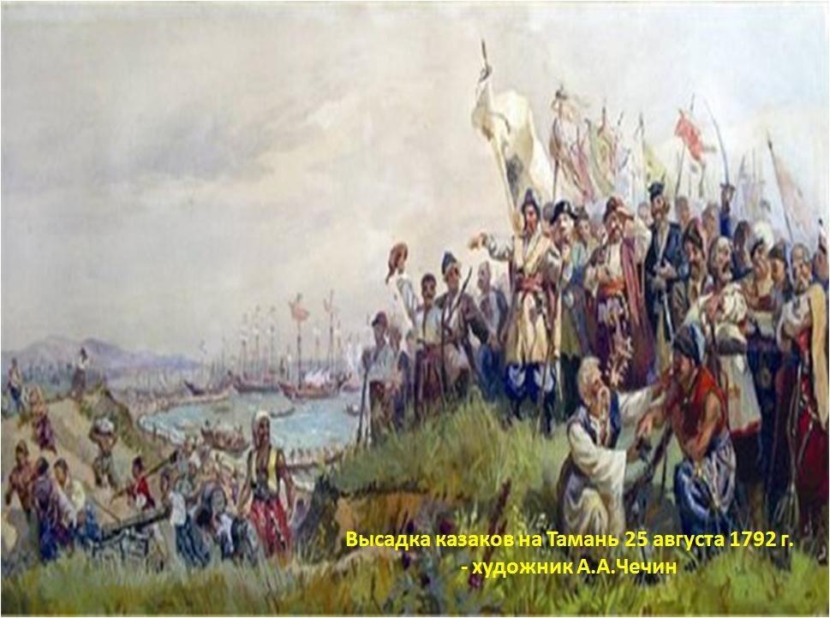
Единой формы одежды у запорожцев не было. Рубашка, штаны, свитка и шапка - вот , пожалуй, и вся казацкая одежда. Кое-кто, побогаче, носил еще кобеняки и кереи.

Slide 19
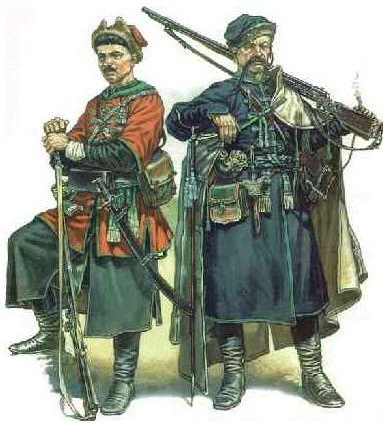
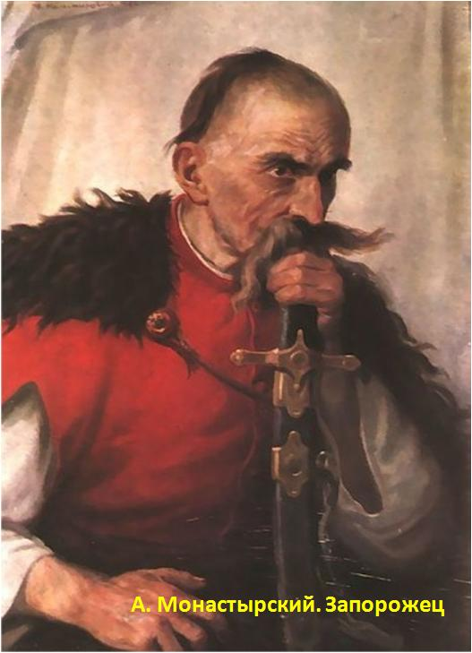
Войско Запорожское имело на вооружении самое передовое оружие того времени, отобранное у всех народов, с которыми воевали запорожцы. Как истинные рыцари, запорожцы предпочитали всякому другому оружию саблю.

Slide 20
Прийти на Сечь мог каждый, но тот, кто хотел здесь поселиться, должен был пройти своеобразный воинский экзамен у опытных воинов. Если пришедший был слабым и непригодным к воинской службе, его не принимали и отсылали обратно домой. Прием в Сечь был прост: надо было сказать:
* «Верую в Христа, в святую Троицу» и перекреститься. На Сечи была церковь, куда казаки ходили на службу, хотя никогда не постились.

Slide 21
Законов на Сечи было мало, но были они жестокими. Воровство на Сечи считалось бесчестием для всего казачества. Вора привязывали к столбу и каждый, кто проходил мимо, обязан был ударить его дубиной. Не оставались без наказания и казаки, не платившие долг, — должников привязывали к пушке, а потом кто-нибудь из друзей выкупал его. Самая страшная казнь была за смертоубийство — убитого и живого убийцу вместе зарывали в землю.

Slide 22
Войны и суровые условия жизни воспитывали в украинских казаках чувство товарищества, братства, мужество и стойкость — все качества, которые должны быть у настоящего воина, готового в любую минуту на самопожертвование. На Сечи придерживались обычаев, которые передавались от отца к сыну, за чем внимательно следили старые казаки. Каждый из запорожцев готов был умереть за свое отечество. Тарас Бульба, произнося речь перед боем, говорил казакам: «Нет уз святее товарищества».

Slide 23
Но Гоголь показывает варварские обычаи и нравы запорожцев, стихийность поведения и непрочность общественного быта. На Запорожской Сечи не было военной школы — «юношество воспитывалось и образовывалось в ней одним опытом, в битве. Никакую дисциплину, кроме «стрельбы в цель да изредка конной скачки и гоньбы за зверем в степях и лугах», казаки изучать не любили. «Некоторые занимались ремеслами… но большая часть гуляла с утра до вечера».

Slide 24
Н.В. Гоголь показал бесправное положение женщины, их трагическую судьбу, что подчеркивается в образе матери Остапа и Андрия. Воспевая Запорожскую Сечь, Гоголь осуждал крепостничество, угнетение, любое подавление человеческой личности.
Страницы повести «Тарас Бульба» посвящены героизму людей из народа, их представлениям о честности, справедливости, долге.
Запорожская вольница, непритязательный быт, разгульные обычаи, строгие законы закаляли и воспитывали казаков. Они становились храбрыми и бесстрашными, выносливыми и умелыми защитниками веры и своего народа.
«Победить или погибнуть» — такой девиз казаки писали на своем оружии.

Slide 25
Крылатые фразы
«Я тебя породил, я тебя и убью!»
«Есть ещё порох в пороховницах?!»
«Терпи, казак, — атаманом будешь!»
«А видите вот эту саблю? Вот ваша матерь!»
«Нет уз святее товарищества!»
«Что, сынку, помогли тебе твои ляхи?»
Крылатые выражения связаны с жизнью казаков, с нравственными правилами .

